Slide 1
โครงการพัฒนาเครื่องหมายแสดงการเสียภาษี (แสตมป์สรรพสามิต ส่วนงานประมาณการ)
กรมสรรพสามิต
The Excise Department

Slide 2
วัตถุประสงค์ของโครงการ
เพื่อพัฒนาการบริหารจัดการแสตมป์ โดยนำเทคโนโลยีสมัยใหม่ มาพัฒนาระบบสินค้าคงคลัง (Inventory) ที่ดีเพื่อประหยัดต้นทุน กำลังคน และแก้ปัญหาการมีแสตมป์คงเหลือมากเกินไป
เพื่อปรับปรุงกระบวนการตรวจสอบการเสียภาษีเพื่อให้สามารถตรวจสอบได้รวดเร็วขึ้น และมีข้อมูลเพียงพอสำหรับเจ้าหน้าที่

Slide 3
วัตถุประสงค์
1
2
3
4
ครอบคลุมวิธีทุกกระบวนการของระบบประมาณการ
สามารถติดตามการดำเนินการได้ ทุกขั้นตอน
เชื่อมโยงข้อมูลกับฐานข้อมูลของกรมสรรพสามิต
เอกสารในระบบสามารถใช้แทนเอกสารระบบเดิมได้

Slide 4
ประโยชน์ที่ได้รับ
สามารถรวบรวมข้อมูลประมาณการได้อย่างครบถ้วน, สามารถตรวจสอบ, วิเคราะห์ข้อมูลการมาณการได้อย่างมีประสิทธิภาพและมีความปลอดภัยของข้อมูลสูง
ตรวจสอบข้อมูล
ประมาณการ
ได้ครบถ้วน
วิเคราะห์แนวโน้ม
ยอดประมาณการได้อย่างมีประสิทธิภาพ
ความถูกต้อง
ของข้อมูลสูง
ความปลอดภัยของข้อมูลสูง

Slide 5
การใช้งานระบบประมาณการ
สรรพสามิตส่วนกลาง
เจ้าหน้าที่ระดับปฏิบัติการ
เจ้าหน้าที่ระดับตรวจสอบและอนุมัติ
สรรพสามิตภาค
เจ้าหน้าที่ส่วนประมาณการ
ผู้กระกอบการหรือโรงงาน
สรรพสามิตพื้นที่สาขา
สรรพสามิตพื้นที่
เจ้าหน้าที่ระดับปฏิบัติการ
เจ้าหน้าที่ระดับปฏิบัติการ
เจ้าหน้าที่ระดับปฏิบัติการ
ดาวน์โหลดแบบฟอร์มประมาณการฯ
นำเข้าแบบฟอร์มประมาณการฯ
ประมาณการความต้องการใช้แสตมป์
ตรวจสอบและอนุมัติข้อมูลประมาณการใช้แสตมป์
ประมาณการความต้องการใช้แสตมป์
ตรวจสอบและอนุมัติข้อมูลประมาณการใช้แสตมป์
ประมาณการความต้องการใช้แสตมป์
ตรวจสอบและอนุมัติข้อมูลประมาณการใช้แสตมป์
ประมาณการความต้องการใช้แสตมป์
ตรวจสอบและอนุมัติข้อมูลประมาณการใช้แสตมป์
สร้างข้อมูลบัญชี1,2
ค้นหาข้อมูลประกอบการอนุมัติจ้างพิมพ์เพื่ออนุมัติ (บัญชี 1,2)
ตรวจสอบและอนุมัติข้อมูลประมาณการสั่งพิมพ์แสตมป์
หมายเหตุ: เมนูการใช้งานอื่นๆของระบบประมาณการ จะอยู่ในเอกสารวิธีการใช้งานระบบ (User manual)

Slide 6
การใช้งานระบบประมาณการ
ผู้ประกอบการหรือโรงงาน
เจ้าหน้าที่ส่วนประมาณการ
ดาวน์โหลดแบบฟอร์มประมาณการฯ
๑. ไปที่ http://124.109.26.119/ExciseStamp/ จากนั้น Log in เข้าใช้งานระบบ

Slide 7
การใช้งานระบบประมาณการ
ผู้ประกอบการหรือโรงงาน
เจ้าหน้าที่ส่วนประมาณการ
ดาวน์โหลดแบบฟอร์มประมาณการฯ
๒. ตรวจสอบสิทธิ์การใช้งานและข้อมูลส่วนตัว

Slide 8
การใช้งานระบบประมาณการ
ผู้ประกอบการหรือโรงงาน
เจ้าหน้าที่ส่วนประมาณการ
ดาวน์โหลดแบบฟอร์มประมาณการฯ
3. เลือกเมนู “ดาวน์โหลดแบบฟอร์มประมาณการฯ” และทำขั้นตอนตามลำดับดังรูป
1
2
3
4
5

Slide 9
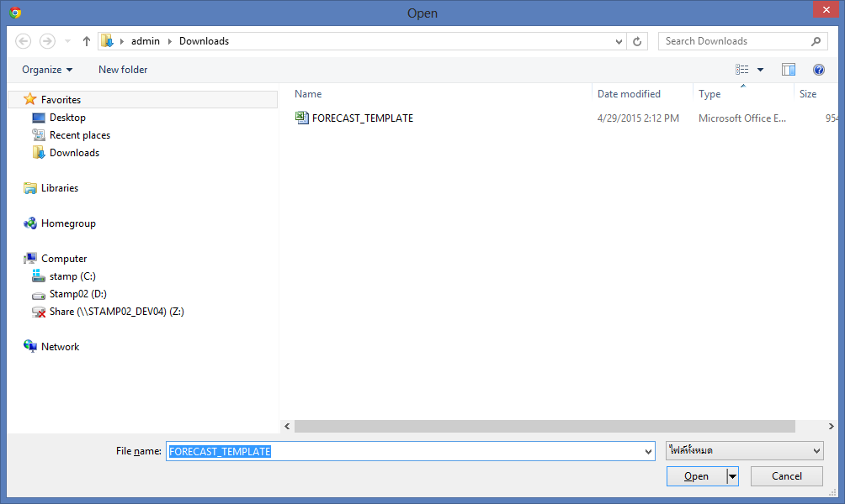
การใช้งานระบบประมาณการ
ผู้ประกอบการหรือโรงงาน
เจ้าหน้าที่ส่วนประมาณการ
ดาวน์โหลดแบบฟอร์มประมาณการฯ
4. ใส่ค่าประมาณการตามชนิดแสตมป์ในแบบฟอร์มที่ได้จากระบบและบันทึกเก็บไว้รอนำเข้าระบบ

Slide 10
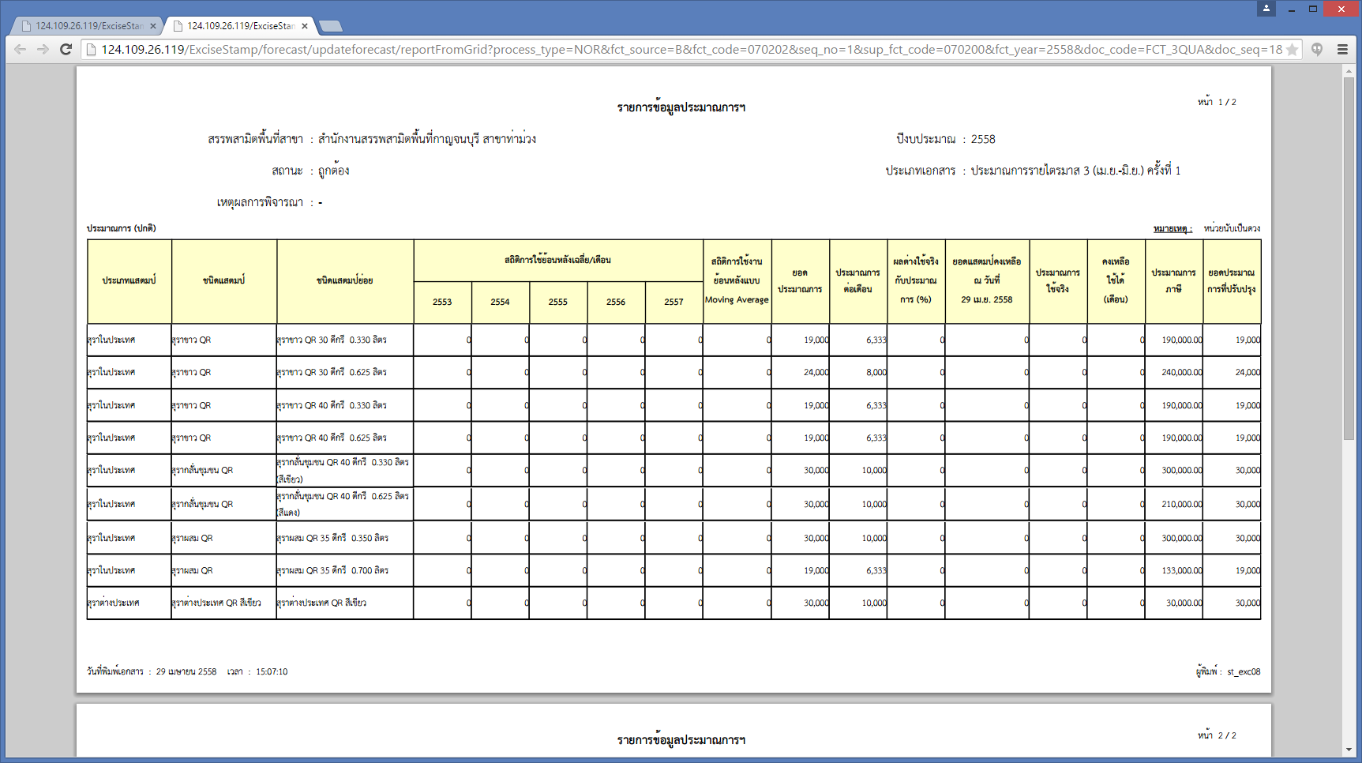
การใช้งานระบบประมาณการ
เจ้าหน้าที่ระดับปฏิบัติการ
ประมาณการความต้องการใช้แสตมป์
สรรพสามิตพื้นที่สาขา
รายงานข้อมูลแสดง: รายการข้อมูลประมาณการฯ ที่ส่งต่อให้หน่วยงานต้นสังกัด (รูปแบบไฟล์ Pdf)

Slide 11
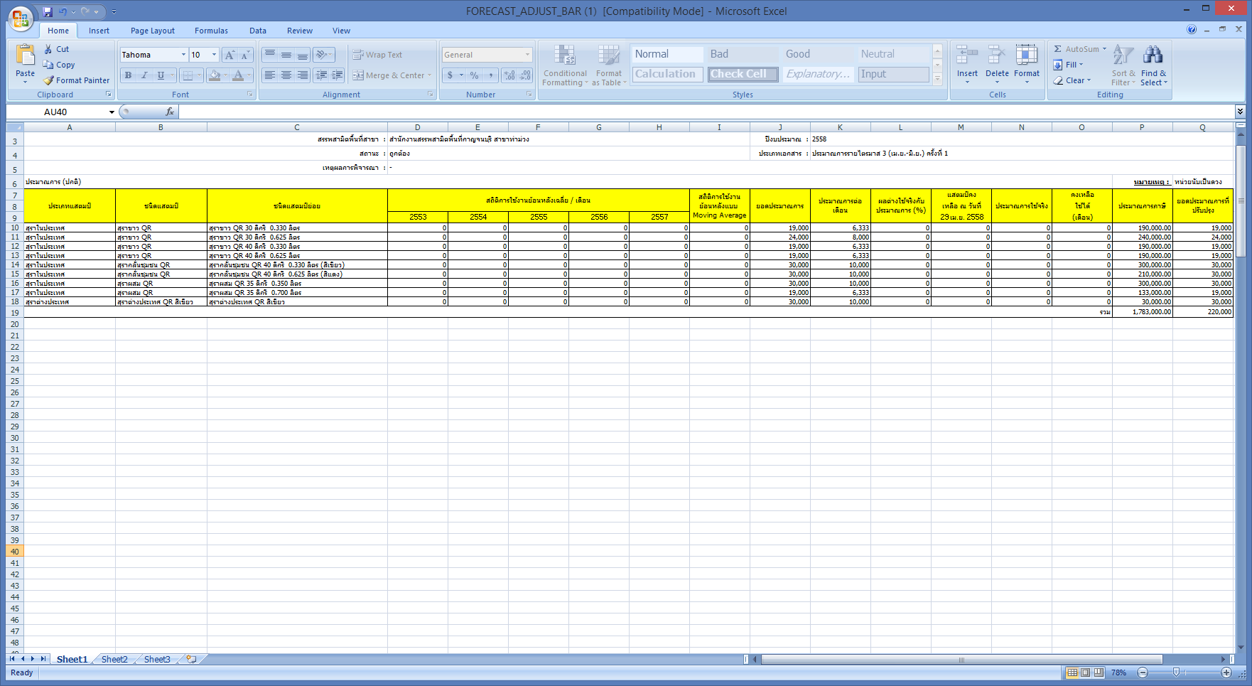
การใช้งานระบบประมาณการ
สรรพสามิตพื้นที่สาขา
เจ้าหน้าที่ระดับปฏิบัติการ
ประมาณการความต้องการใช้แสตมป์
รายงานข้อมูลแสดง: รายการข้อมูลประมาณการฯ ที่ส่งต่อให้หน่วยงานต้นสังกัด (รูปแบบไฟล์ Excel)

Slide 12
การใช้งานระบบประมาณการ
เจ้าหน้าที่ระดับตรวจสอบและอนุมัติ
ค้นหาข้อมูลประกอบการอนุมัติจ้างพิมพ์เพื่ออนุมัติ (บัญชี 1,2)
สรรพสามิตส่วนกลาง
รายงานบัญชี 2 แสดงตามรูป

Slide 13
สรุปการประมาณการ
1
2
3
4
เพื่อให้ประมาณความต้องการใช้แสตมป์ตรงกับการผลิตแสตมป์ใช้จริงให้มากที่สุด
ลดปริมาณแสตมป์
คงค้างในแต่ละปีงบประมาณ
ข้อมูลสำคัญไม่สูญหายและค้นหาข้อมูลประวัติการประมาณการได้รวดเร็วและมีประสิทธิภาพ
วิเคราะห์แนวโน้มของจำนวนยอดแสตมป์ที่ประมาณการได้และมีรายงานแสดงทุกขั้นตอน

Slide 14
ระบบคลังแสตมป์สรรพสามิต

Slide 15
ระบบคลังแสตมป์สรรพสามิต ประกอบไปด้วย
1. การสร้างคลังแสตมป์และตู้เก็บแสตมป์
2. การรับแสตมป์จากผู้ผลิตเข้าคลังกรมสรรพสามิต
3. การขอเบิกแสตมป์
4. การส่งคืนแสตมป์จากสรรพสามิตพื้นที่
5. การจ่ายแสตมป์ให้ผู้ประกอบการ
6. การรับคืนแสตมป์จากผู้ประกอบการ
7. การเปลี่ยนสภาพและทำลายแสตมป์
7.1 การเปลี่ยนสภาพแสตมป์
7.2 การทำลายแสตมป์

Slide 16
อ่านข้อมูลแสตมป์บนระบบมือถือและแท็บเล็ต (ระบบ Android)

Slide 17
วิธีการใช้งาน Android โดย สตป.
1
เข้าใช้งานระบบ/ ลงทะเบียน
5
ตรวจสอบข้อมูลค้าง
2
อ่านข้อมูลโดยการระบุเอง
3
อ่านข้อมูลจาก QR Code
4
อ่านข้อมูลแบบต่อเนื่อง

Slide 18
Android Mobile เข้าใช้งานระบบ
1
2
3
แจ้งขอสิทธ์ เข้าใช้งานระบบแสตมป์ (SSO)
ลงทะเบียนโปรแกรมผ่าน user SSO
เข้าสู่ระบบ ด้วย User SSO
การใช้งาน

Slide 19
Android Mobile ตรวจสอบดวงแสตมป์
1
2
3
ป้อนข้อมูล (ตรวจสอบด้วยหมายเลข)
ตรวจข้อมูล
(อ่าน QR Code)
ตรวจสอบต่อเนื่อง
(อ่าน QR เก็บไว้)
เข้าสู่ระบบ
4
ตรวจสอบข้อมูลข้อมูลค้าง
(จาก QR)

Slide 20
Android Mobile ตรวจสอบดวงแสตมป์ออฟไลน์
1
2
3
ป้อนข้อมูล (ตรวจสอบด้วยหมายเลข)
ตรวจข้อมูล
(อ่าน QR Code)
ตรวจสอบต่อเนื่อง
(อ่าน QR เก็บไว้)
ตรวจแบบออฟไลน์
4
ตรวจสอบข้อมูลข้อมูลค้าง
(จาก QR)

Slide 21
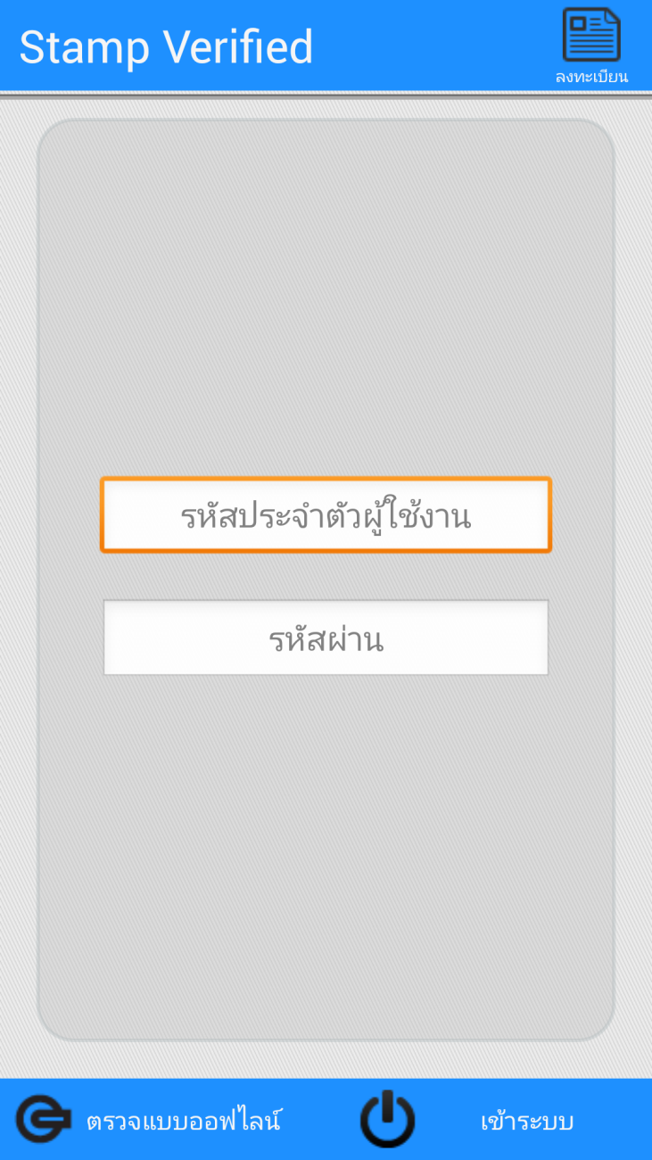
Android Mobile ใช้งานระบบ

Slide 22
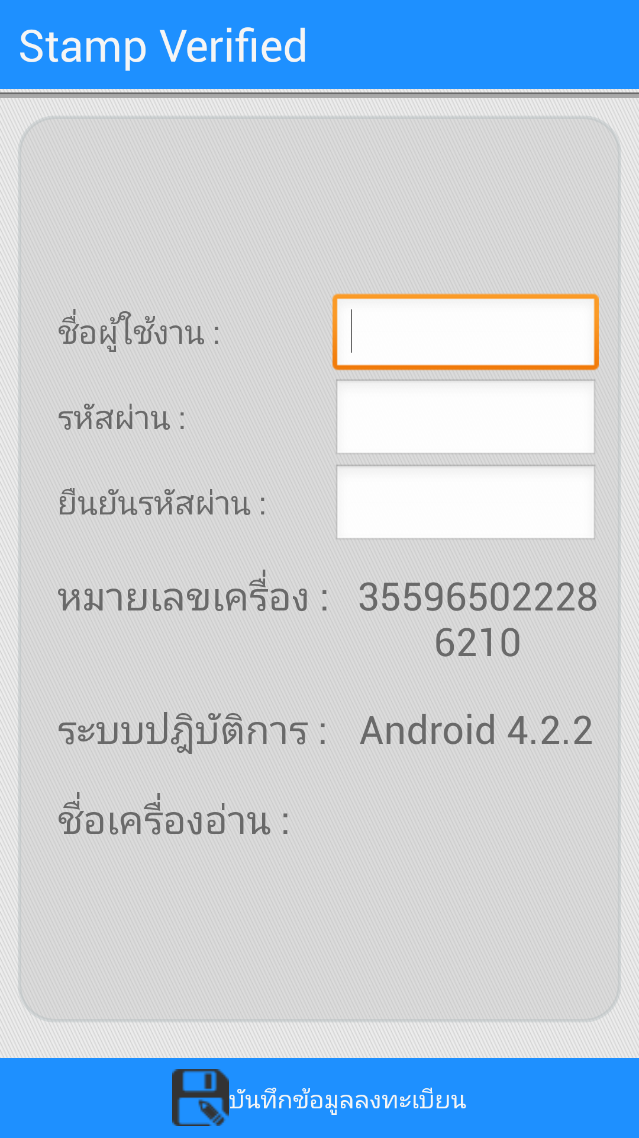
Android Mobile ลงทะเบียนใช้งานระบบ

Slide 23
Android Mobile หน้าจอการใช้งาน
1. ป้อนข้อมูล
(ตรวจสอบด้วยหมายเลข Serial)
2. ตรวจข้อมูล
(ตรวจสอบด้วย QR Code)
3. ตรวจข้อมูลค้าง(จาก ตรวจต่อเนื่อง)
4. ตรวจต่อเนื่อง

Slide 24
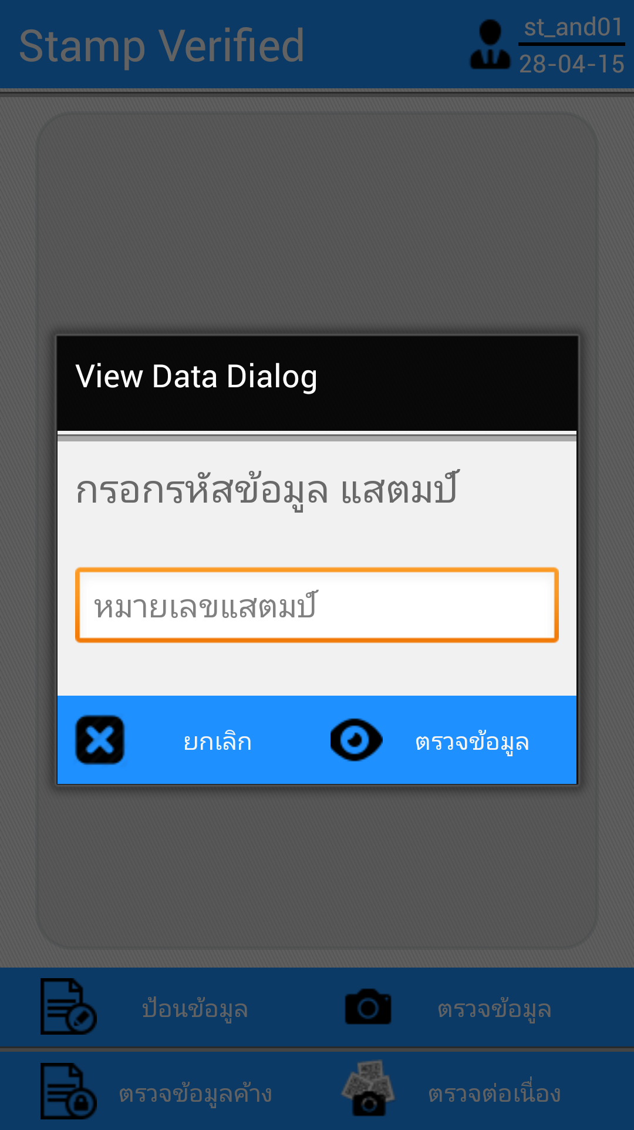
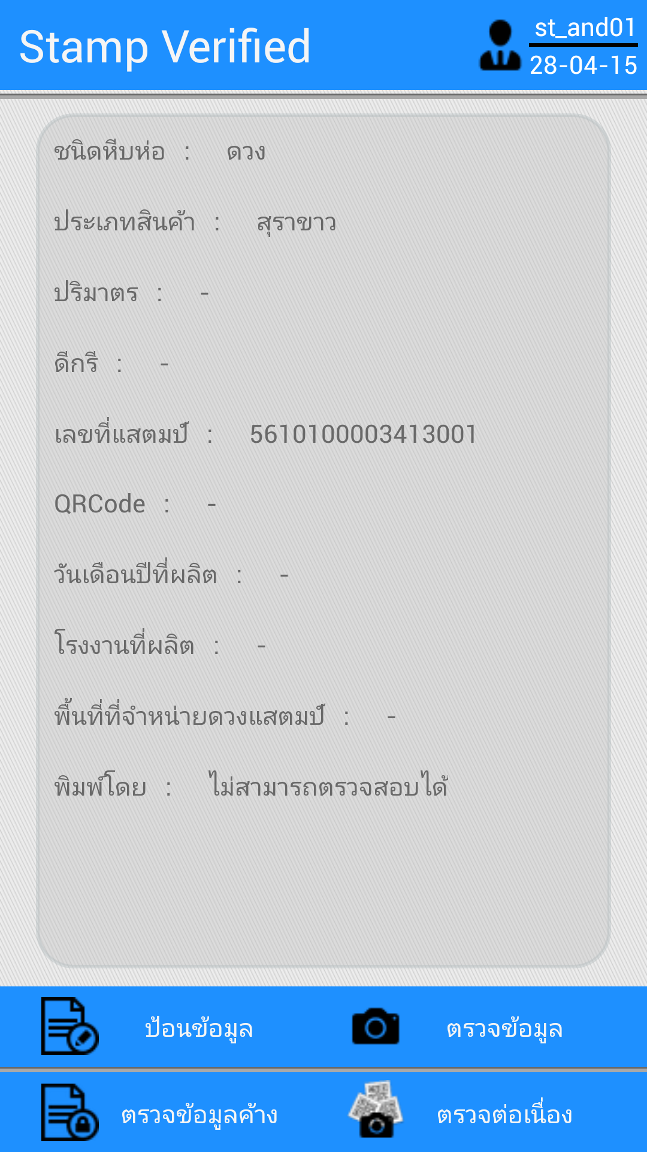
Android Mobile ป้อนข้อมูล

Slide 25
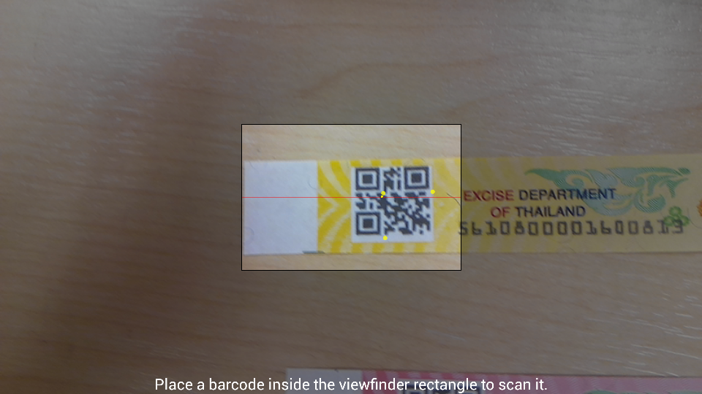
Android Mobile ตรวจข้อมูล (1)

Slide 26
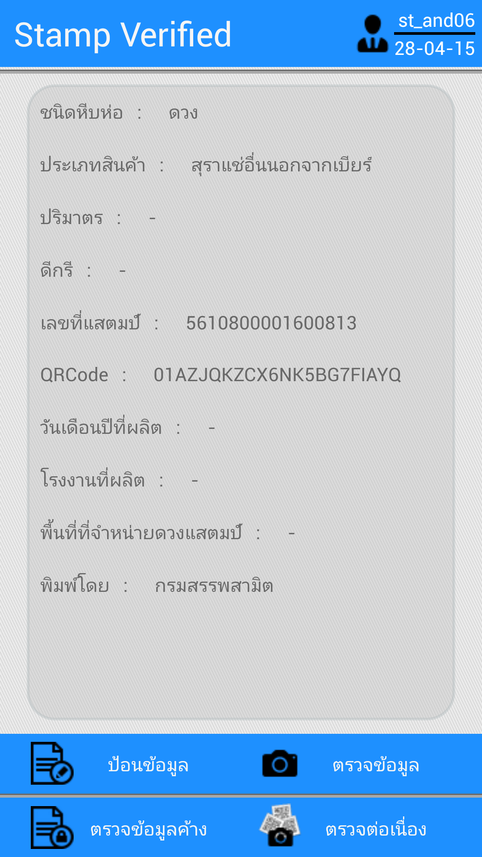
Android Mobile ตรวจข้อมูล (2)

Slide 27
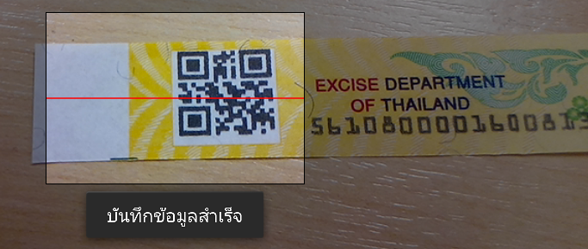
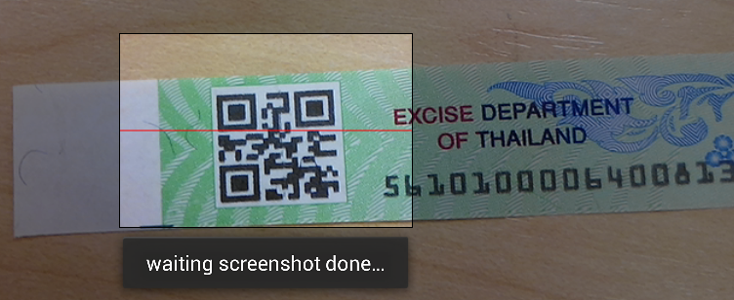
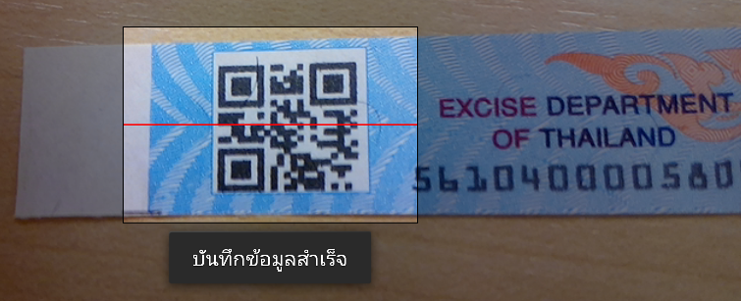
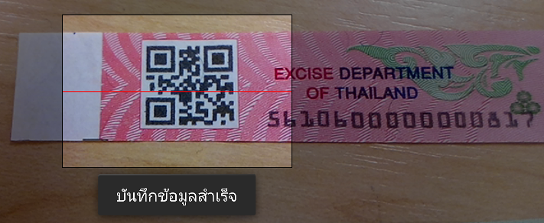
Android Mobile ตรวจต่อเนื่อง (1)

Slide 28
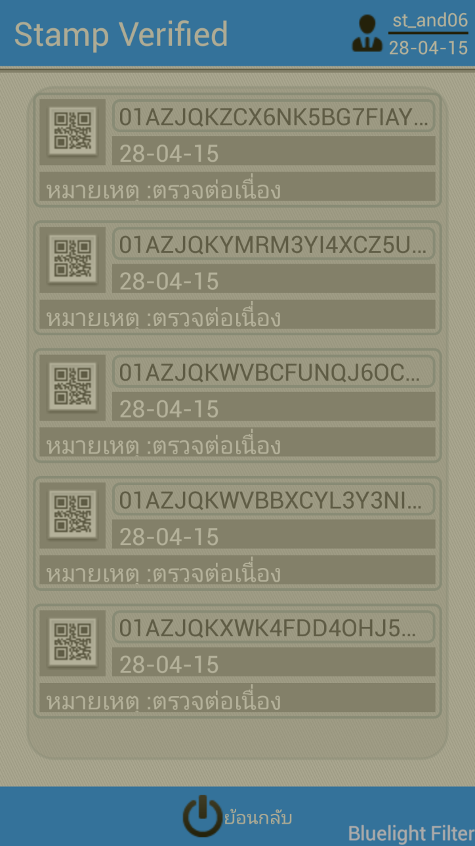
Android Mobile ตรวจข้อมูลค้าง (1)

Slide 29
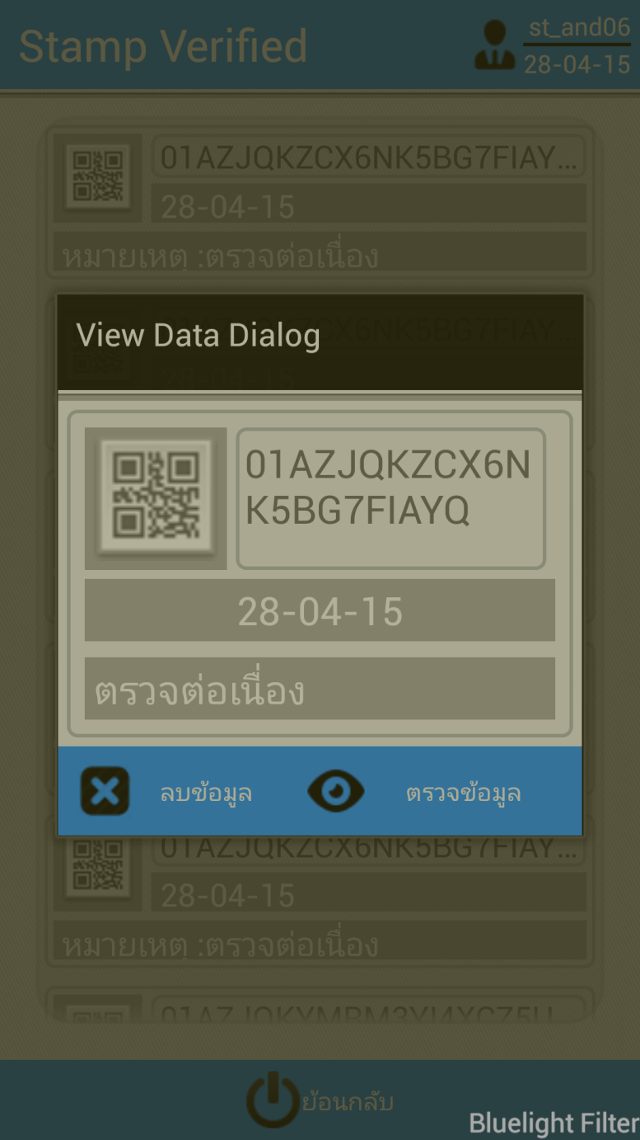
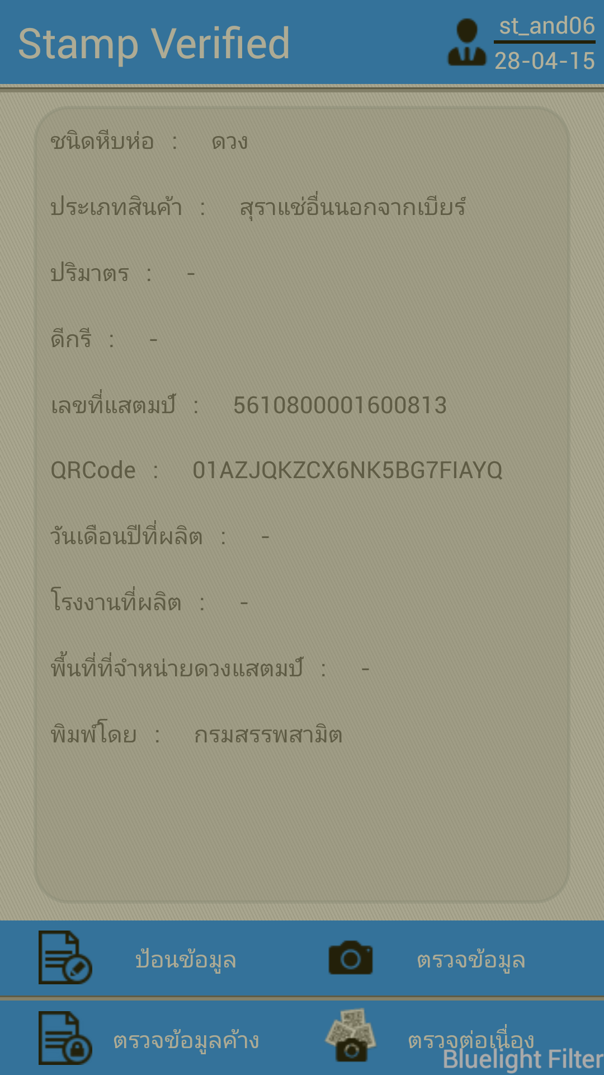
Android Mobile ตรวจข้อมูลค้าง (2)

Slide 30
Android Mobile ตรวจแบบออฟไลน์

Slide 31
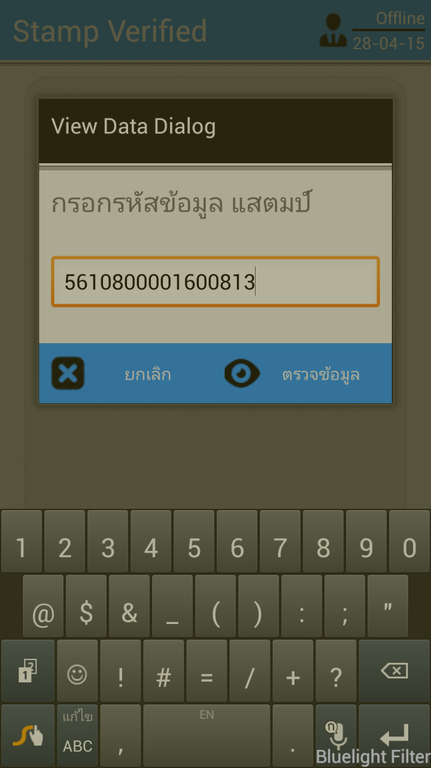
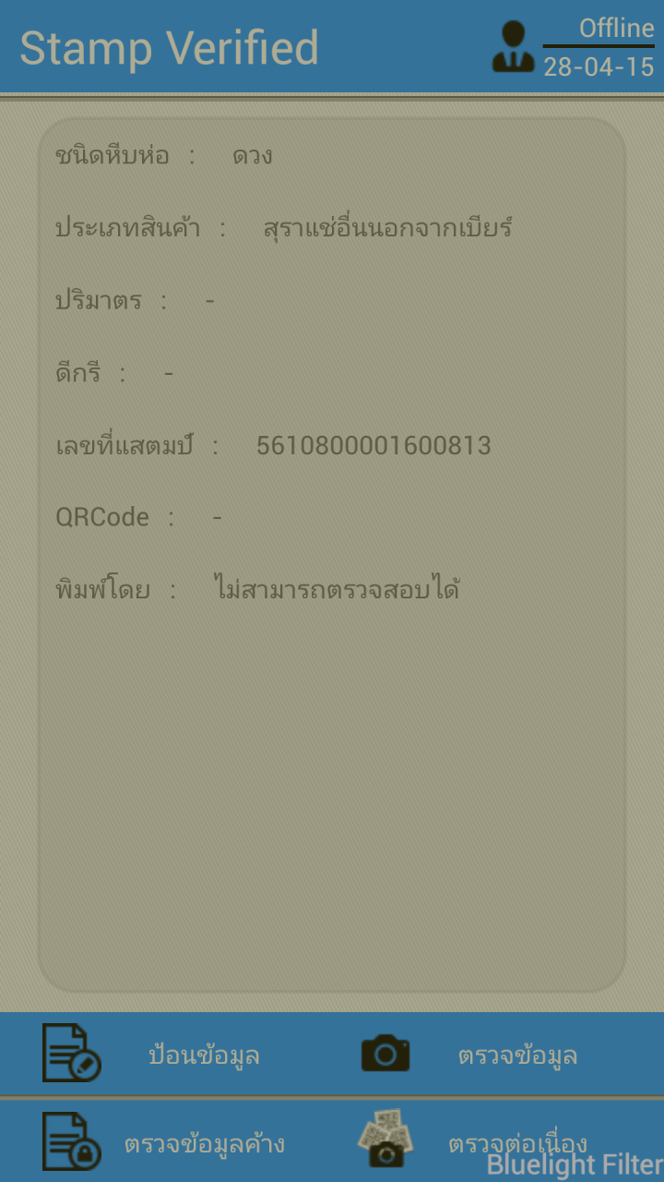
Android Mobile ตรวจแบบออฟไลน์

Slide 32
Android Mobile ตรวจแบบออฟไลน์

Slide 33
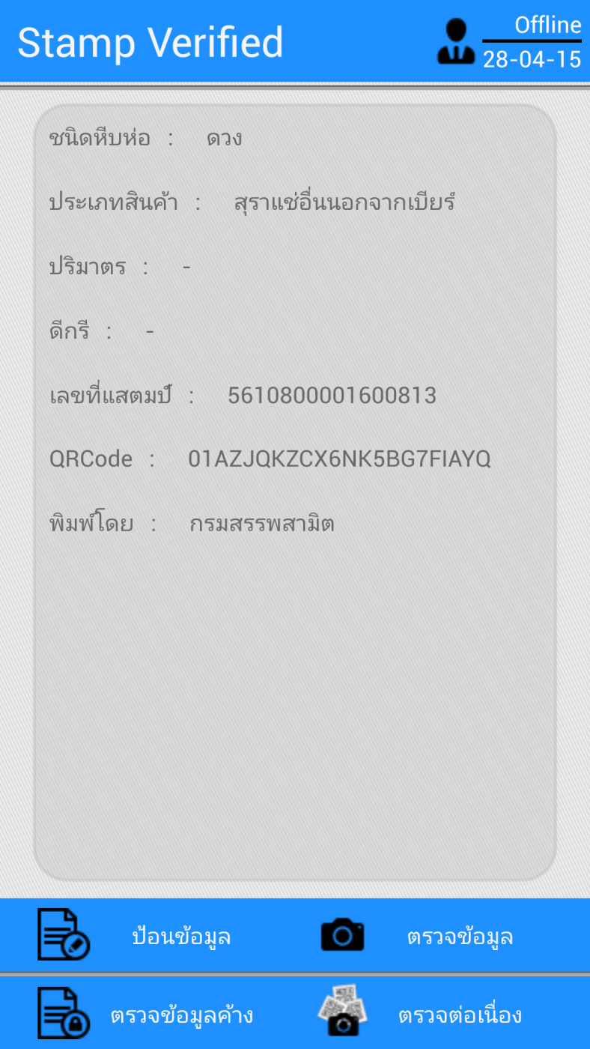
Android Mobile ตรวจแบบออฟไลน์

Slide 34
ระบบอ่านและตรวจสอบข้อมูลแสตมป์บนเครื่องอ่าน และระบบบริการตรวจสอบข้อมูลบนแสตมป์ผ่านเครือข่ายอินเตอร์เน็ตสำหรับเจ้าหน้าที่กรมสรรพสามิต

Slide 35
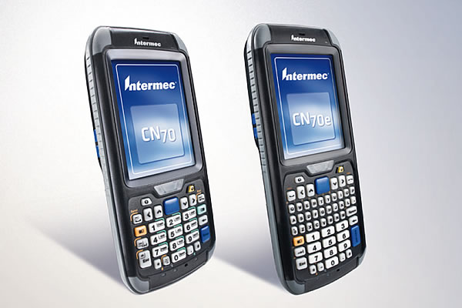
เครื่อง CN70

Slide 36
ประโยชน์ที่ได้รับ
Stamp Verify – ช่วยในการตรวจสอบ สะดวก รวดเร็ว ถูกต้อง
ข้อมูลมี
ความปลอดภัย
ความสะดวก
ในการเข้าถึงข้อมูล
ตรวจสอบข้อมูล
ได้รวดเร็ว
ข้อมูล
มีความถูกต้อง

Slide 37
วัตถุประสงค์ Stamp Verify
1
2
3
4
ช่วยให้ผู้ปฏิบัติงาน ตรวจสอบดวงแสตมป์ได้ง่ายขึ้น
ครอบคลุมทุกขั้นตอน ในการตรวจรับแสตมป์ ขอเบิกแสตมป์
จ่ายแสตมป์
ขอคืนแสตมป์ และตรวจนับดวงแสตมป์
เชื่อมโยงข้อมูลฐานข้อมูล เพื่อเข้าถึงข้อมูลอย่างถูกต้องและแม่นยำ
ช่วยให้ทางผู้ตรวจสอบดวงแสตมป์ ทราบถึง กระบวนการนำแสตมป์ไปใช้ของผู้ประกอบการ

